Slide 1
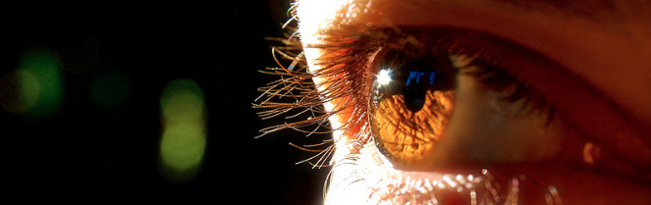
Procesamiento de Imágenes
Domingo Mery
Departmento de Ciencia de la Computación
Escuela de Ingeniería
Universidad Católica de Chile
Semestre 2018-2
Presentación

Slide 2
Fundamentos de Procesamiento de Imágenes
ICC / IEE 2714
Domingo Mery
Departamento de Ciencia de la Computación
Universidad Católica de Chile

Slide 3


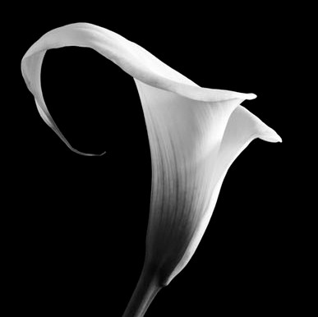

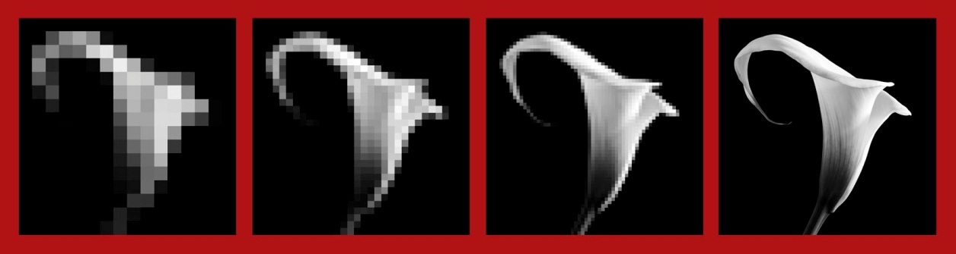

Slide 4
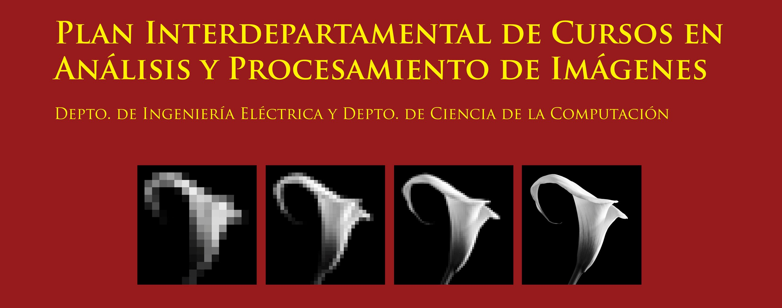

Slide 5
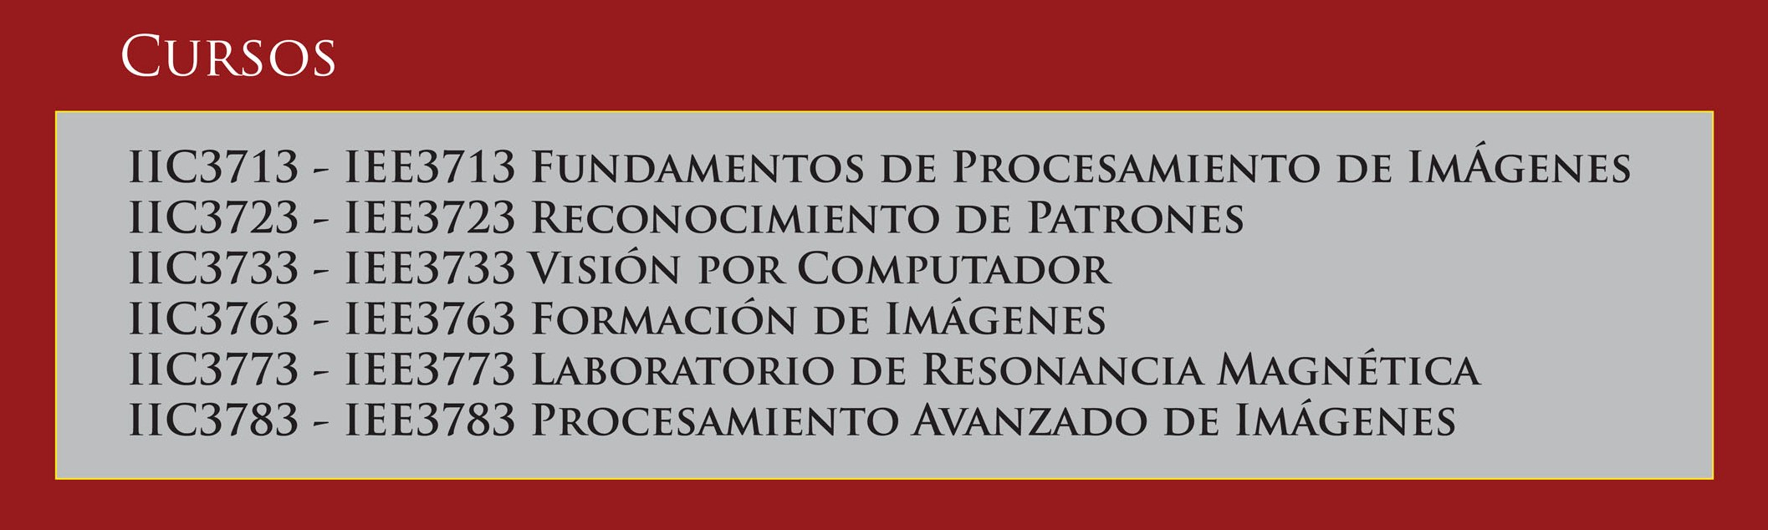
CURSOS
IIC2714 -IEE2714 FUNDAMENTOS DE PROCESAMIENTO DE IMÁGENES

Slide 6
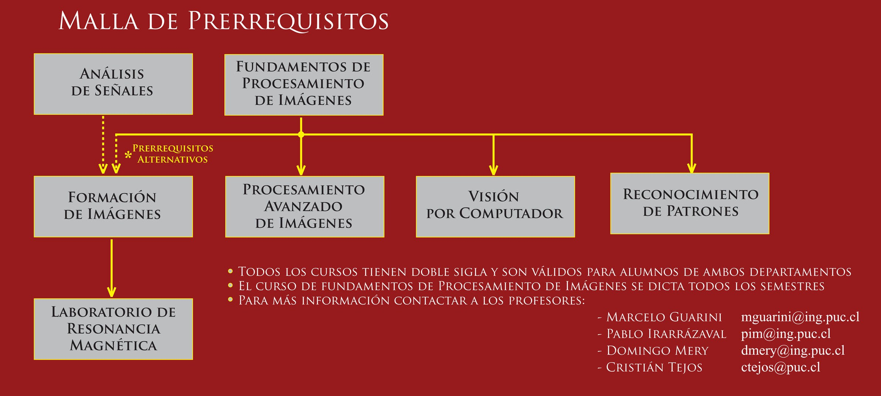

Slide 7
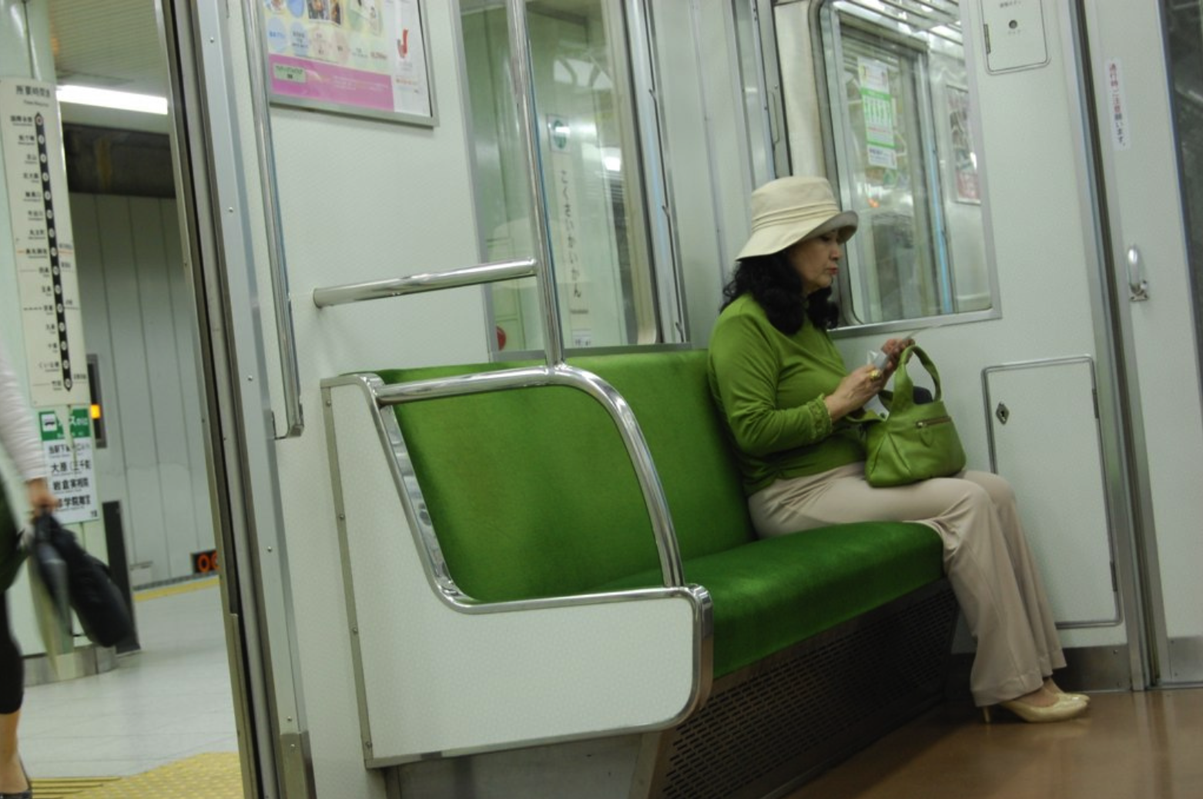
D. Mery: The woman in green, Kyoto, 2009, D. Mery (ver HD)

Slide 8
Descripción
El campo del Análisis o Procesamiento de Imágenes está compuesto por un sinnúmero de áreas de investigación tales como:
- adquisición
- compresión
- segmentación
- registro
- restauración
- seguimiento
- etiquetado
- reconocimiento de patrones
- etc.
En este curso se estudiarán los fundamentos teóricos básicos que son aplicados en cada una de estas áreas ligadas al Análisis o Procesamiento de Imágenes.

Slide 9
Objetivos
Objetivo General
Estudiar los fundamentos teóricos básicos que son aplicados en el área de Análisis o Procesamiento de Imágenes.

Slide 10
Objetivos
Objetivos Específicos
Ser capaz de procesar imágenes digitales, tanto en el espacio como en el dominio de la frecuencia, para extraer información o características relevantes de ellas.
Ser capaz de corregir o restaurar imágenes digitales para disminuir algunas distorsiones o efectos indeseados.
Ser capaz de analizar imágenes digitales de tal forma de aislar objetos relevantes, e identificar la presencia de algunas formas conocidas básicas.

Slide 11
Contenido
Introducción
Imágenes en Colores
Mejoramiento de Imágenes en el Dominio del Espacio
Introducción a Sistemas Lineales
Mejoramiento de Imágenes en el Dominio de la Frecuencia
Restauración de Imágenes
Procesamiento Morfológico de Imágenes
Segmentación de Imágenes

Slide 12
Contenido
1. Introducción
1.1 Introducción al análisis y procesamiento digital de imágenes 1.2 Luz, espectro electromagnético y elementos de percepción visual 1.3 Adquisición de imágenes, muestreo y cuantización de imágenes

Slide 13
Contenido
2. Imágenes en colores
2.1 Modelos de color 2.2 Bases de color 2.3 Transformaciones de color

Slide 14
Contenido
3. Mejoramiento de imágenes en el dominio del espacio
3.1 Transformaciones básicas de niveles de grises e histogramas 3.2 Mejoramiento empleando operaciones aritméticas y lógicas 3.3 Filtros espaciales de suavización y agudización

Slide 15
Contenido
4. Introducción a sistemas lineales
4.1 Respuesta al impulso 4.2 Convolución continua y discreta unidimensional y sus propiedades 4.3 Convolución continua y discreta bidimensional y sus propiedades 4.4 Transformada de Fourier unidimensional y sus propiedades 4.5 Transformada de Fourier bidimensional y sus propiedades 4.6 Otras transformadas

Slide 16
Contenido
5. Mejoramiento de imágenes en el dominio de la frecuencia
5.1 Filtros de suavización y agudización 5.2 Filtros homomórficos 5.3 Consideraciones sobre la implementación de transformadas

Slide 17
Contenido
6. Restauración de imágenes
6.1 Modelos de ruido y restauración en base a modelos 6.2 Restauración con filtros espaciales en presencia de ruido 6.3 Reducción de ruido periódico en el dominio de la frecuencia 6.4 Filtros inversos, mínimos cuadrados (Wiener)

Slide 18
Contenido
7. Procesamiento morfológico de imágenes
7.1 Dilatación y erosión, cierre y apertura 7.2 Algoritmos morfológicos básicos 7.3 Extensiones para imágenes de niveles de grises

Slide 19
Contenido
8. Segmentación de imágenes
8.1 Detección de discontinuidades, conexión de bordes y detección de fronteras 8.2 Aplicación de umbrales 8.3 Segmentación basada en regiones 8.4 Segmentación basada en cuencas morfológicas 8.5 Uso del movimiento para segmentación

Slide 20
Metodología
El curso contempla clases expositivas teóricas y trabajos individuales de programación en computador.

Slide 21
Evaluación
Asistencia .......................................mayor que 75%
Trabajo en Clases 20% (incluye controles, guías de trabajo, etc)
3 Tareas 50%..................................mayor que 4.0
Proyecto 30%..................................mayor que 4.0

Slide 22
Bibliografía
• R. C. Gonzalez and R. E. Woods, Digital Image Processing, third edition, Prentice Hall, 2008.
• D. Forsyth and J. Ponce, Computer Vision: a Modern Approach, Prentice Hall, 2003
• D. Mery, Computer Vision for X-ray Testing, 2015
• W. Pratt, Digital Image Processing, John Wiley & Sons, 4th edition, 2007.
• J. Russ, The Image Processing Handbook, 5th edition, CRC Press, 2007.
• C. Solomon and T. Breckon, Fundamentals of Digital Image Processing: A practical approach with examples in Matlab, Wiley-Blackwell, 2011.
• Artículos seleccionados de las revistas: IEEE Trans. Pattern Analysis and Machine Intelligence, IEEE Trans. on Image Processing así como de los Proceedings of International Conferences on Image Processing, Computer Vision and Pattern Recognition.

Slide 23
Compromiso del Código de Honor de la Escuela de Ingeniería
Este curso adscribe el Código de Honor establecido por la Escuela de Ingeniería el que es vinculante. Todo trabajo evaluado en este curso debe ser propio. En caso de que exista colaboración permitida con otros estudiantes, el trabajo deberá referenciar y atribuir correctamente dicha contribución a quien corresponda. Como estudiante es su deber conocer la versión en línea del Código de Honor.
www.ing.puc.cl/nuestra-escuela/ingenieria-uc/codigo-de-honor/

Slide 24
Integridad Académica
Política de Integridad Académica del Departamento de Ciencia de la Computación
Los alumnos de la Escuela de Ingeniería de la Pontificia Universidad Católica de Chile deben mantener un comportamiento acorde a la Declaración de Principios de la Universidad. En particular, se espera que mantengan altos estándares de honestidad académica. Cualquier acto deshonesto o fraude académico está prohibido; los alumnos que incurran en este tipo de acciones se exponen a un Procedimiento Sumario.
Es responsabilidad de cada alumno conocer y respetar el documento sobre Integridad Académica publicado por la Dirección de Docencia de la Escuela de Ingeniería.
Específicamente, para los cursos del Departamento de Ciencia de la Computación, rige obligatoriamente la siguiente política de integridad académica. Todo trabajo presentado por un alumno para los efectos de la evaluación de un curso debe ser hecho individualmente por el alumno, sin apoyo en material de terceros. Por “trabajo” se entiende en general las interrogaciones escritas, las tareas de programación u otras, los trabajos de laboratorio, los proyectos, el examen, entre otros.

Slide 25
Integridad Académica
En particular, si un alumno copia un trabajo, o si a un alumno se le prueba que compró o intentó comprar un trabajo, obtendrá nota final 1.1 (uno punto uno) en el curso y se solicitará a la Dirección de Docencia de la Escuela de Ingeniería que no le permita retirar el curso de la carga académica semestral.
Por “copia” se entiende incluir en el trabajo presentado como propio partes hechas por otro alumno. En este caso, la sanción anterior se aplicará a todos los alumnos involucrados. Por "compra" se entiende presentar como propio un trabajo hecho por otra persona. En este caso, se informará a la Dirección de Docencia la persona que vende el trabajo.
Obviamente, está permitido usar material disponible públicamente, por ejemplo, libros o contenidos tomados de Internet, siempre y cuando se incluya la referencia correspondiente. Lo anterior se entiende como complemento al Reglamento del Alumno de la Pontificia Universidad Católica de Chile.
Por ello, es posible pedir a la Universidad la aplicación de sanciones adicionales especificadas en dicho reglamento.

Slide 26
Coordenadas
Domingo Mery
Departamento de Ciencia de la Computación
Pontificia Universidad Católica de Chile
http://dmery.ing.puc.cl > Teaching > Procesamiento de Imágenes
dmery@ing.puc.cl
Tel. 354-5808
Oficina 20, Edificio San Agustín

